Slide 1

Thứ Hai ngày 27 tháng 9 năm 2021
Khoa hoïc
TRAO ĐỔI CHẤT Ở NGƯỜI

Slide 2
HOẠT ĐỘNG 1
TÌM HIỂU VỀ SỰ
TRAO ĐỔI CHẤT Ở NGƯỜI

Slide 3
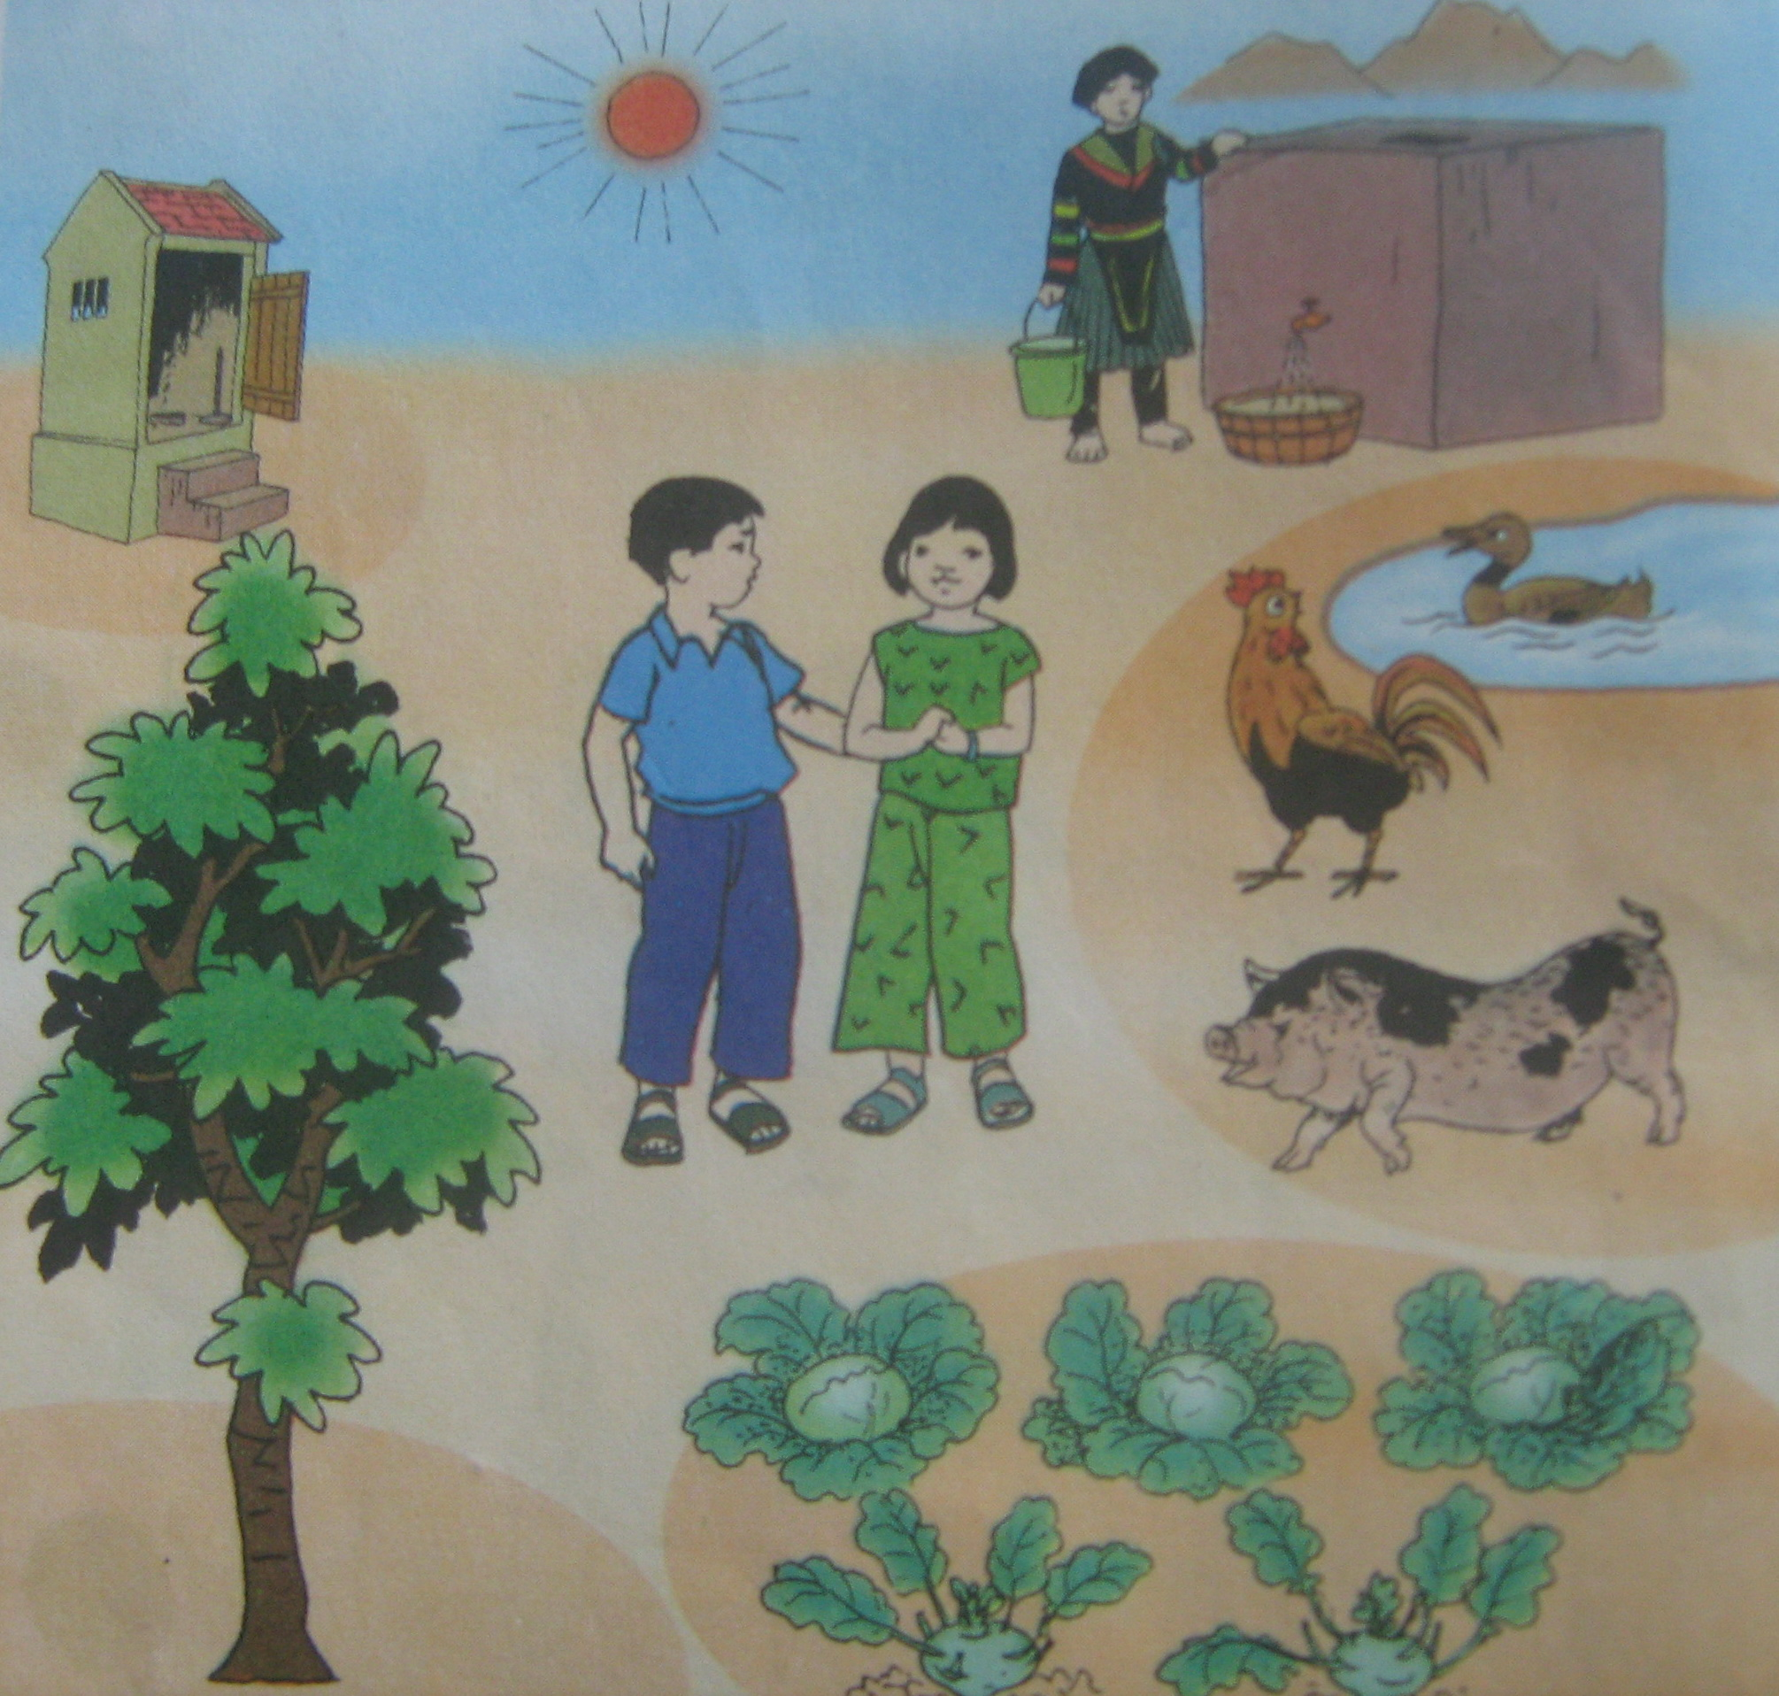
1. Tranh vẽ cảnh gì?
2.Trong quá trình sống, cơ thể lấy những gì từ môi trường và thải ra môi trường những gì?

Slide 4
Trao đổi chất là gì?
Nêu vai trò của sự trao đổi chất đối với con người, thực vật và động vật.

Slide 5
Hằng ngày, cơ thể người lấy từ môi trường thức ăn, nước uống, khí ô-xi và thải ra phân, nước tiểu, khí các-bô-níc để tồn tại.
Trao đổi chất là quá trình cơ thể lấy thức ăn, nước, không khí từ môi trường và thải ra môi trường những chất thừa, cặn bã.
Con người, thực vật, động vật có trao đổi chất với môi trường thì mới sống được.

Slide 6
LẤY VÀO
THẢI RA
Khí ô-xi
CƠ
THỂ
NGƯỜI
Khí các-bô-níc
Thức ăn
Phân
Nước
Nước tiểu, mồ hôi

Slide 7
Môn Khoa học
Bài: TRAO ĐỔI CHẤT Ở NGƯỜI ( Tiếp theo )
Chỉ vào từng hình ở trang 8 SGK, nói tên và chức năng của từng cơ quan.

Slide 8
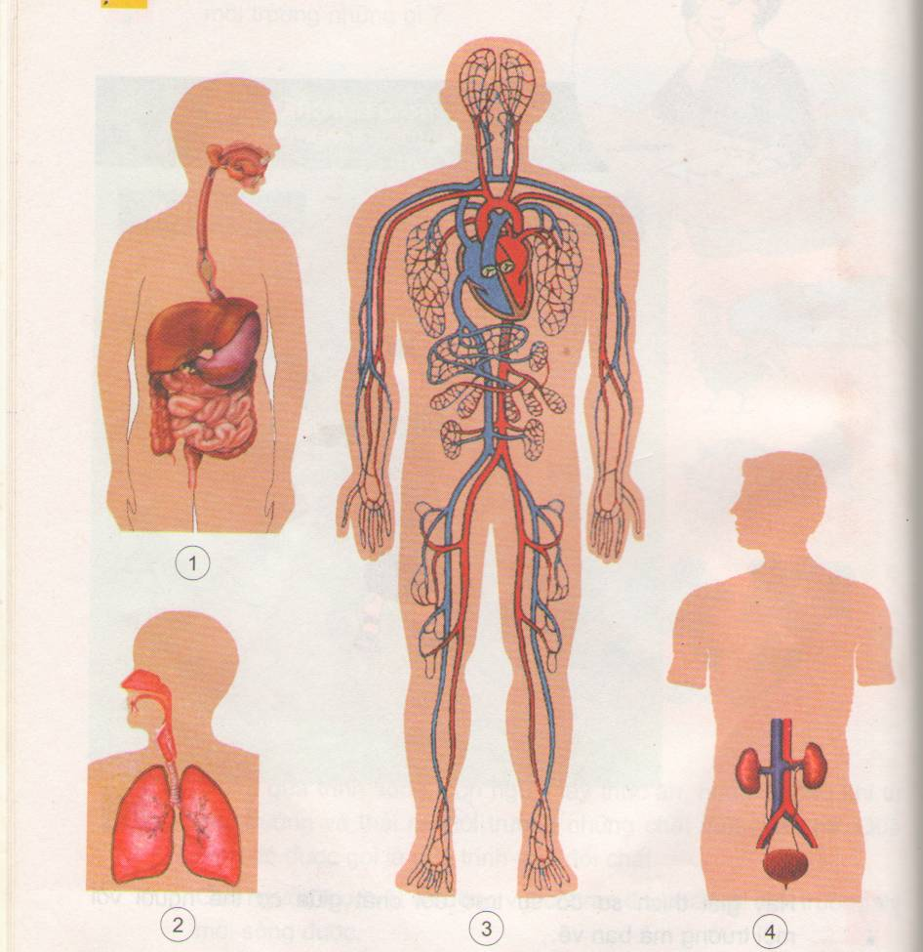
Cơ quan tuần hoàn
Cơ quan tiêu hoá
Cơ quan hô hấp
Cơ quan bài tiết

Slide 9
Trong số những cơ quan ở các hình trên, cơ quan nào trực tiếp thực hiện quá trình trao đổi chất giữa cơ thể với môi trường bên ngoài?

Slide 10
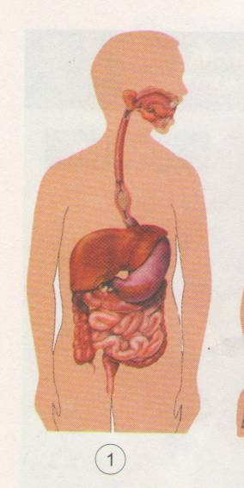
Môn Khoa học
Bài: TRAO ĐỔI CHẤT Ở NGƯỜI ( Tiếp theo )
Chức năng: Biến đổi thức ăn, nước uống thành các chất dinh dưỡng, ngấm vào máu đi nuôi cơ thể. Thải ra phân.
Dấu hiệu bên ngoài của quá trình trao đổi chất:
➢Lấy vào: thức ăn, nước uống.
Thải ra: phân
Cơ quan tiêu hóa

Slide 11
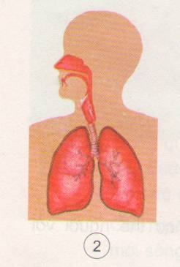
Môn Khoa học
Bài: TRAO ĐỔI CHẤT Ở NGƯỜI ( Tiếp theo )
Chức năng: Hấp thu khí ô-xi và thải ra khí các-bô-níc.
Dấu hiệu bên ngoài của quá trình trao đổi chất:
➢Lấy vào: khí ô-xi.
Thải ra: khí các-bô-níc.
Cơ quan hô hấp

Slide 12
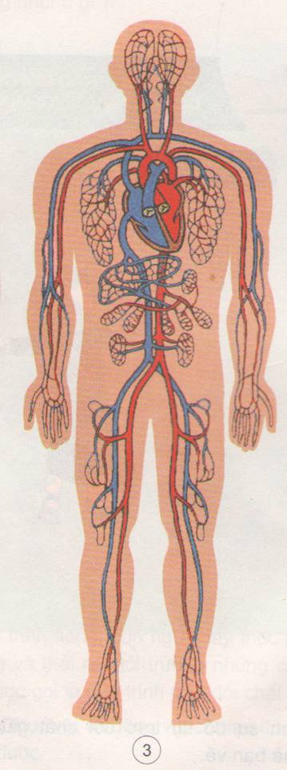
Môn Khoa học
Bài: TRAO ĐỔI CHẤT Ở NGƯỜI ( Tiếp theo )
Chức năng, diễn biến: Khí ô-xi được ngấm qua mao mạch phổi vào máu và theo vòng tuần hoàn lớn đi nuôi tất cả các cơ quan trong cơ thể. Các cơ quan trong cơ thể sử dụng ô-xi và thải ra khí các-bô-níc ngấm vào máu và theo vòng tuần hoàn nhỏ đi đến phổi để thải ra khí các-bô-níc và hấp thu ô-xi.
Cơ quan tuần hoàn

Slide 13
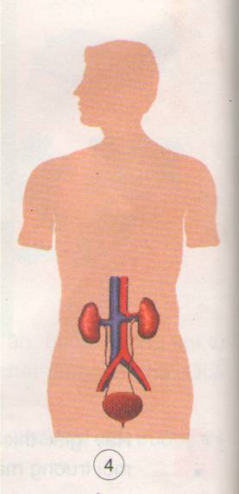
Môn Khoa học
Bài: TRAO ĐỔI CHẤT Ở NGƯỜI ( Tiếp theo )
Chức năng: Lọc máu, tạo thành nước tiểu và thải nước tiểu ra ngoài
Dấu hiệu bên ngoài của quá trình trao đổi chất:
Thải ra: nước tiểu.
Cơ quan bài tiết nước tiểu

Slide 14
Ngoài cơ quan bài tiết nước tiểu, các tuyến mồ hôi ở da cũng góp phần lọc máu. Các chất thừa, chất độc cũng được thải qua mồ hôi.

Slide 15
Môn Khoa học
Bài: TRAO ĐỔI CHẤT Ở NGƯỜI ( Tiếp theo )
Kết luận:
Những biểu hiện bên ngoài của quá trình trao đổi chất và các cơ quan thực hiện quá trình đó là:
Trao đổi khí: Do cơ quan hô hấp thực hiện: lấy khí ô-xi; thải ra khí các-bô-níc.
Trao đổi thức ăn: Do cơ quan tiêu hóa thực hiện: lấy nước và các thức ăn có chứa các chất dinh dưỡng cần cho cơ thể; thải chất cặn bã (phân).

Slide 16
Môn Khoa học
Bài: TRAO ĐỔI CHẤT Ở NGƯỜI ( Tiếp theo )
Kết luận:
Nhờ có cơ quan tuần hoàn mà máu đem các chất dinh dưỡng ( hấp thụ được từ cơ quan tiêu hóa ) và ô-xi ( hấp thụ được từ phổi ) tới tất cả các cơ quan của cơ thể và đem các chất thải, chất độc từ các cơ quan của cơ thể đến các cơ quan bài tiết để thải chúng ra ngoài và đem khí các-bô-níc đến phổi để thải ra ngoài.

Slide 17
Môn Khoa học
Bài: TRAO ĐỔI CHẤT Ở NGƯỜI ( Tiếp theo )
Tìm hiểu mối quan hệ giữa các cơ quan trong việc thực hiện sự trao đổi chất ở người.

Slide 18
THỨC ĂN NƯỚC UỐNG
KHÔNG KHÍ
Tiêu hóa
Hô hấp
………..?
……..?
Khí
Các-bô-níc
Phân
………?
Tuần hoàn
……?
…….?
…….?
Tất cả các cơ quan của cơ thể
Bài tiết
- Nước tiểu
- Mồ hôi
5. Sơ đồ mối liên hệ giữa một số cơ quan trong quá trình trao đổi chất

Slide 19
THỨC ĂN NƯỚC UỐNG
KHÔNG KHÍ
Tiêu hóa
Hô hấp
Chất dinh dưỡng
Phân
Ô-xi
Khí
Các-bô-níc
Khí các-bô-níc
Tuần hoàn
Ô-xi và chất dinh dưỡng
Khí các-bô-níc và các chất thải
Khí các-bô-níc và các chất thải
Tất cả các cơ quan của cơ thể
Bài tiết
- Nước tiểu
- Mồ hôi
5. Sơ đồ mối liên hệ giữa một số cơ quan trong quá trình trao đổi chất

Slide 20
Môn Khoa học
Bài: TRAO ĐỔI CHẤT Ở NGƯỜI ( Tiếp theo )
Hằng ngày, cơ thể người phải lấy những gì từ môi trường và thải ra môi trường những gì?
Cơ thể lấy từ môi trường:
Nước,
thức ăn,
khí ô-xi
Cơ thể thải ra môi trường:
khí các-bô-níc,
phân,
nước tiểu

Slide 21
Môn Khoa học
Bài: TRAO ĐỔI CHẤT Ở NGƯỜI ( Tiếp theo )
Nhờ cơ quan nào mà quá trình trao đổi chất ở bên trong cơ thể được thực hiện?
Nhờ cơ quan tuần hoàn mà quá trình trao đổi chất diễn ra ở bên trong cơ thể được thực hiện

Slide 22
Môn Khoa học
Bài: TRAO ĐỔI CHẤT Ở NGƯỜI ( Tiếp theo )
Điều gì sẽ xảy ra nếu một trong các cơ quan tham gia vào quá trình trao đổi chất ngừng hoạt động?
Nếu một trong các cơ quan hô hấp, bài tiết, tuần hoàn, tiêu hóa ngừng hoạt động, sự trao đổi chất sẽ ngừng hoạt động và cơ thể sẽ chết

Slide 23
Môn Khoa học
Bài: TRAO ĐỔI CHẤT Ở NGƯỜI ( Tiếp theo )
Bài học (viết vở)
Nhờ sự hoạt động phối hợp nhịp nhàng của các cơ quan hô hấp, tiêu hóa, tuần hoàn và bài tiết mà sự trao đổi chất diễn ra bình thường, cơ thể khỏe mạnh. Nếu một trong các cơ quan trên ngừng hoạt động, cơ thể sẽ chết.

Slide 24



dặn dò

